Slide 1
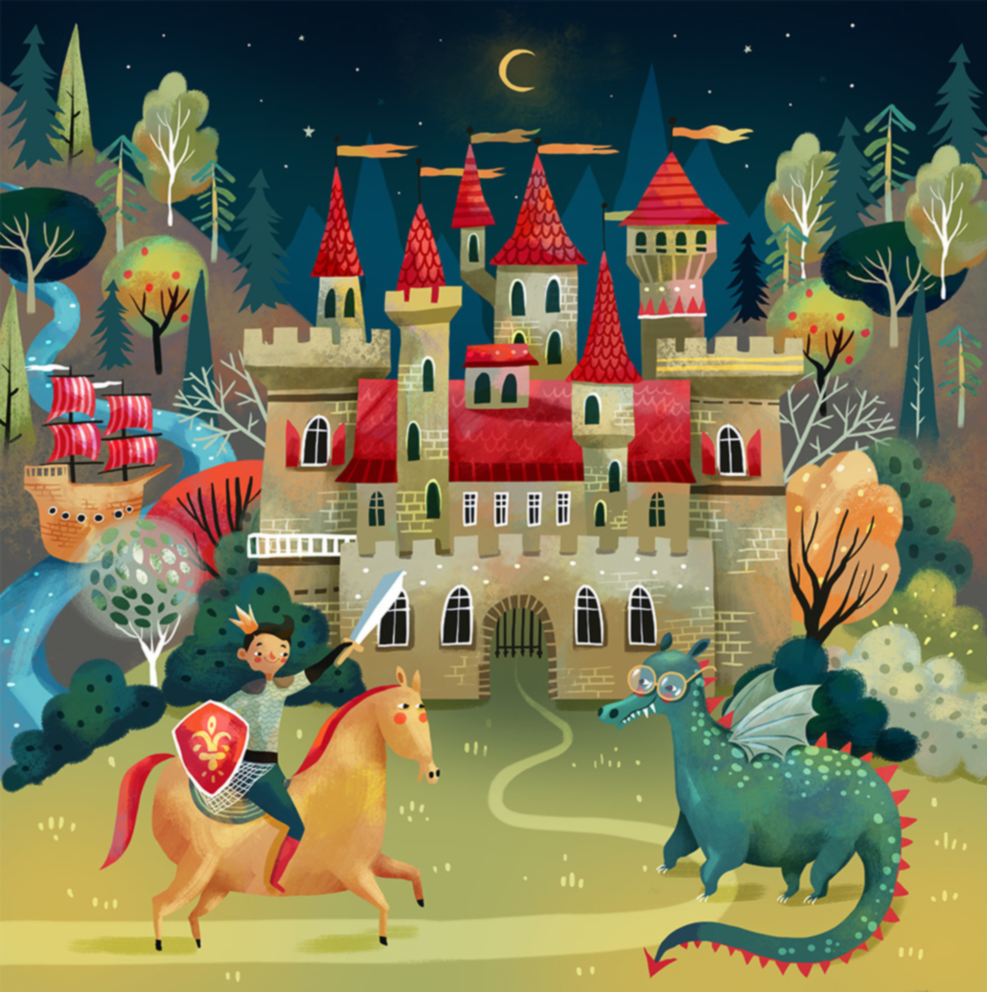

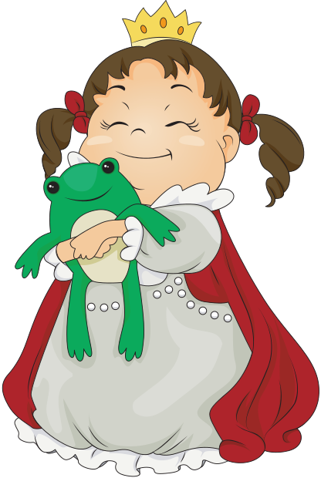



Slide 2

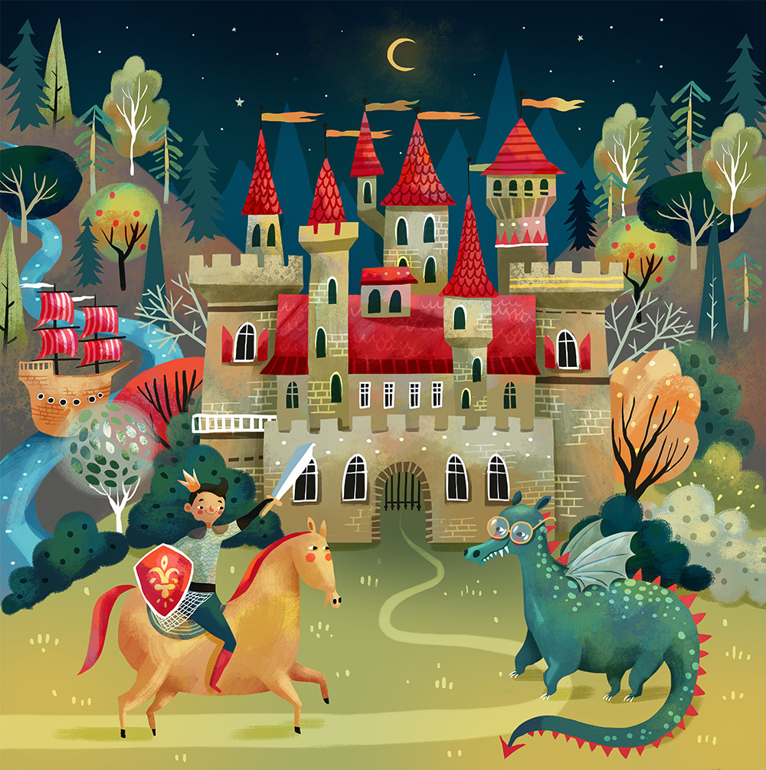
Một ngày nọ, chàng hoàng tử bạch mã đến với quyết tâm đánh bại con rồng hung ác ấy và giải cứu nàng công chúa. Nhưng để giúp nàng, chàng đã phải trải qua rất nhiều thử thách khó khăn.
Xưa kia, ở một vương quốc xa thật xa bỗng xuất hiện một con rồng hung ác. Nó đã cướp đi nàng công chúa xinh đẹp và giam cầm nàng trong tòa tháp cao chót vót.

Slide 3



Slide 4
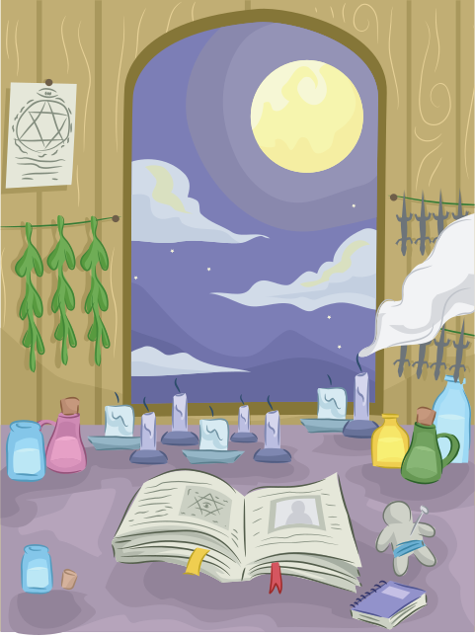
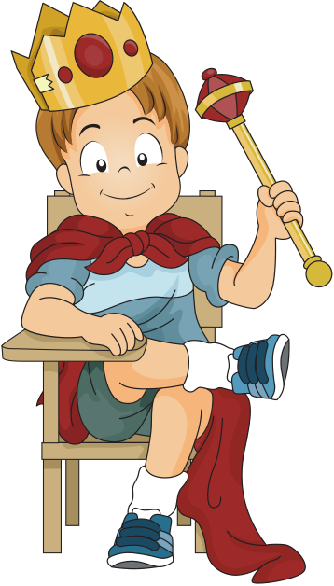
Đố bạn!
5 x 3 = ?
15
63
7 x 9 = ?
6
24 : 4 = ?

Slide 5


Slide 6
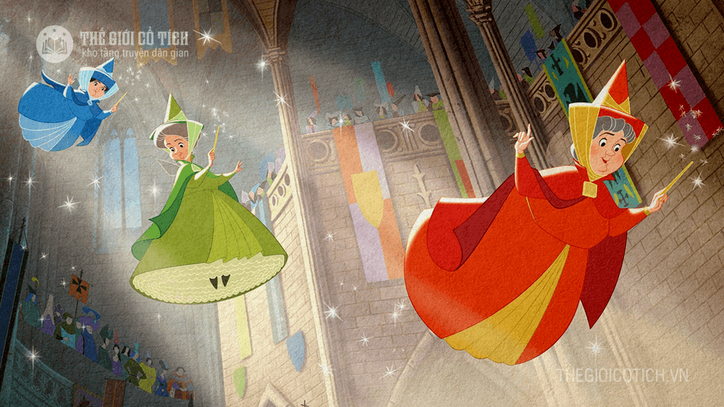
Chúng tôi sẽ giúp hoàng tử chuẩn bị đồ để giải cứu công chúa!

Slide 7
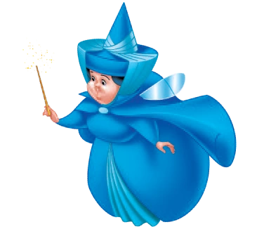



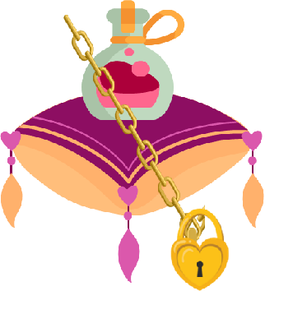


Con rồng đã khóa những vũ khí rồi! Các bạn hãy cùng chúng tôi mở khóa để giúp hoàng tử nhé!
Notes:
Hướng dẫn: Các thầy cô kích vào từng đồ dùng để mở các câu hỏi tương ứng.
+ Ấn nút mũi tên sau khi trả lời hết 3 câu hỏi.

Slide 8

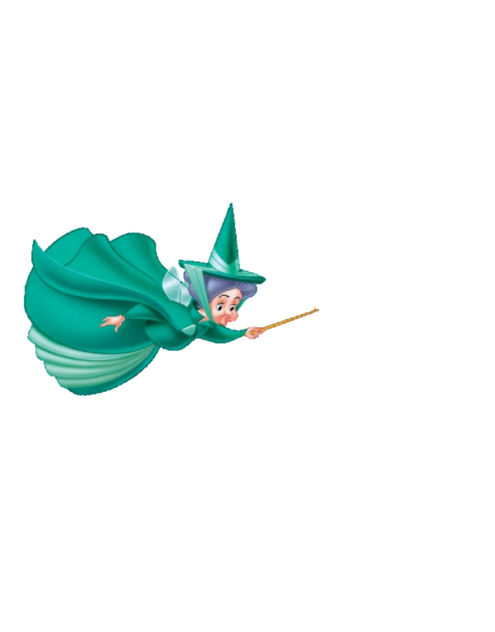

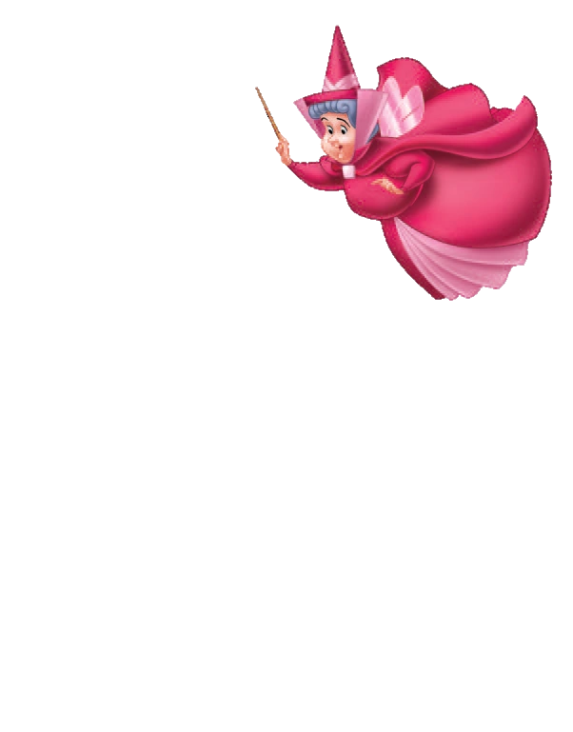
1
Tính nhẩm
a) 6 x 3 7 x 5 9 x 4 8 x 10
= 18
= 35
= 36
= 80
= 56
= 27
b) 8 x 7 3 x 9 5 x 6 4 x 8
= 30
= 32
Làm vào
bảng

Slide 9



2
Những phép tính nào dưới đây có kết quả bé hơn 8?
= 7
= 6
49 : 7
48 : 8
= 5
= 9
= 8
30 : 6
54 : 6
72 : 9

Slide 10
3
Số
x 7
: 8
a)
?
63
b)
?
6
9
48
x 4
?
:
9
?
4
36
7
5
35

Slide 11
4
Khi chuẩn bị buổi chúc mừng sinh nhật cho Nam, Việt xếp li vào 5 bàn. Mỗi bàn Việt xếp 6 cái li. Hỏi Việt xếp tất cả bao nhiêu cái li?
Bài giải
Số cái li mà Việt xếp là:
6 x 5 = 30 (cái li)
Đáp số: 30 cái li
Mở rộng: Nếu Việt xếp ly vào 6 bàn mỗi bàn xếp 6 cái li. Hỏi Việt lúc này cần chuẩn bị bao nhiêu cái li.

Slide 12
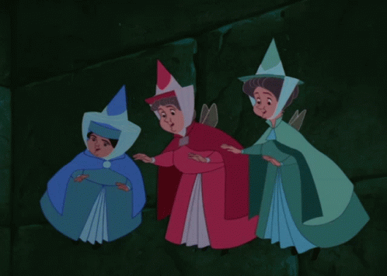
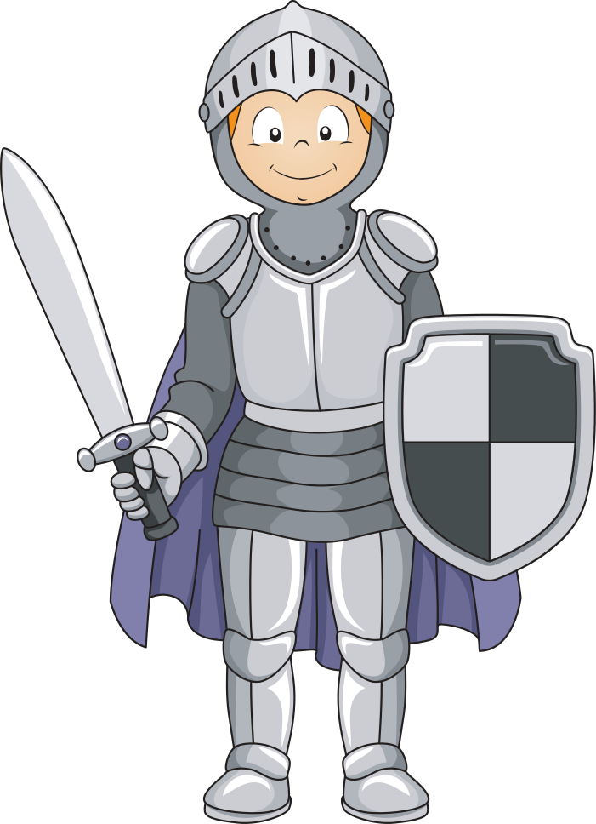
Cháu cảm ơn các bà đã giúp!
Trông hoàng tử tuyệt quá!

Slide 13
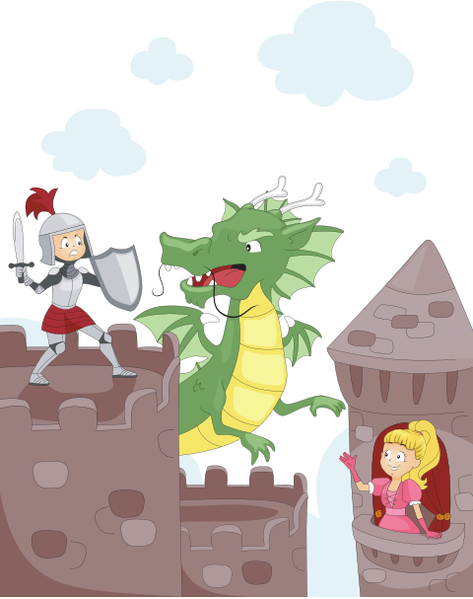

Slide 14


Cùng hoàn thành thử thách cuối cùng để có chuyến đi chơi vui vẻ cùng công chúa xinh đẹp nhé!

Slide 15

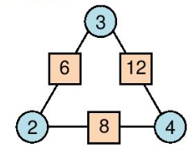
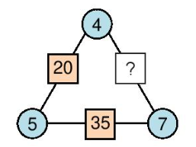
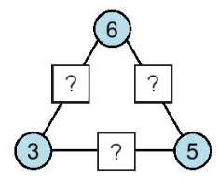
5
Số
x
x
x
28
18
30
15
x

Slide 16
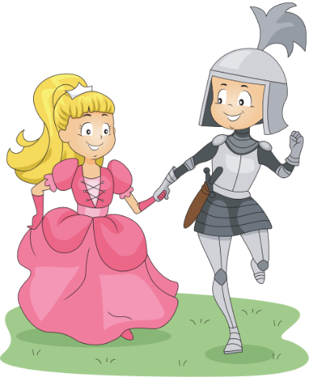
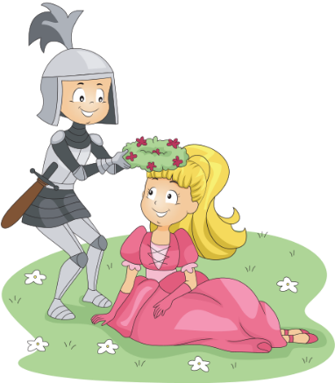
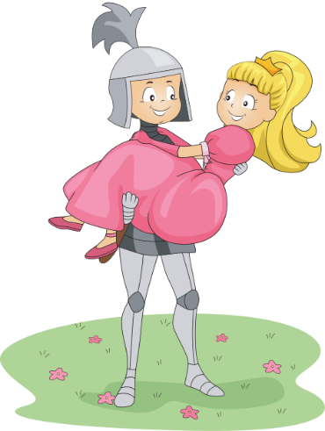
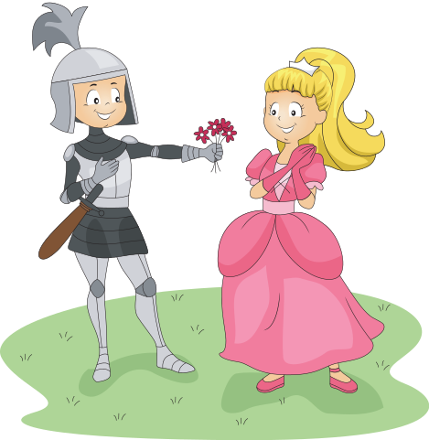

Slide 17
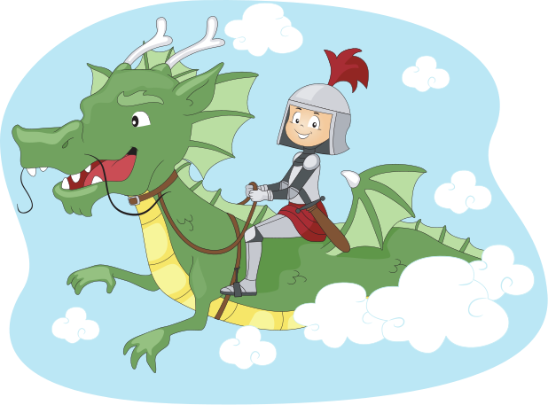
Cảm ơn các bạn đã giúp mình!

